Slide 1
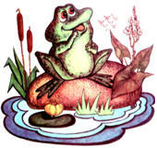
Урок - путешествие
«Этот удивительный мир чисел»
«Математика- царица всех наук.
Её возлюбленный- истина, её наряд- простота и ясность.
Дворец этой владычицы окружен тернистыми зарослями, и, чтобы достичь его, каждому приходится продираться сквозь чащу.
Случайный путник не обнаружит во дворце ничего привлекательного.
Красота его откроется лишь разуму, любящему истину, закалённому в борьбе с трудностями…»
Ян Снядецкий (1756- 1830)
а) 142857 б) 142857
× ____2 × ______
Сколько существует двузначных чисел, для записи которых употребляются только цифры 0, 5 и 7. Запишите все эти числа в порядке возрастания.
«Числовое болото»
Маршрут путешествия
«Цветочная поляна»
«Мост кроссвордов»
Разгадай ключевое слово.
«Царство наук!»

Slide 2
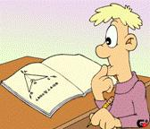
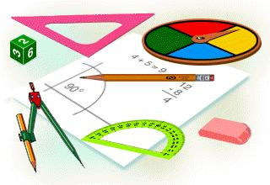
Задача «Трюк клоуна»
Маршрутный лист
ученика (цы) 5 класса
СОШ № __ г._______
_________________
_________________
Клоунам с номерами на майках 5, 6, 7 необходимо так встать в ряд, чтобы цифры на их костюмах образовали число, делящееся на 13. Как им это удалось?

